Slide 1
Предметная неделя естественно-математического цикла
МБОУ индустриальная СОШ
Из опыта работы учителей- предметников
Подготовила материал
Ковалева И.Н., учитель математики

Slide 2
Неделя предметов естественно- математического цикла в школе
проводилась с 10 по 13 марта 2015 года
Тема недели: «Повышение роли естественно-математических наук в социализации личности школьника».
Основные задачи недели:
- совершенствование профессионального мастерства педагогов через подготовку, организацию и проведение открытых уроков и внеклассных мероприятий;
- вовлечение обучающихся в самостоятельную творческую деятельность, повышение их интереса к изучаемым учебным дисциплинам естественно-математического цикла;
- выявление обучающихся, которые обладают творческими способностями.

Slide 3
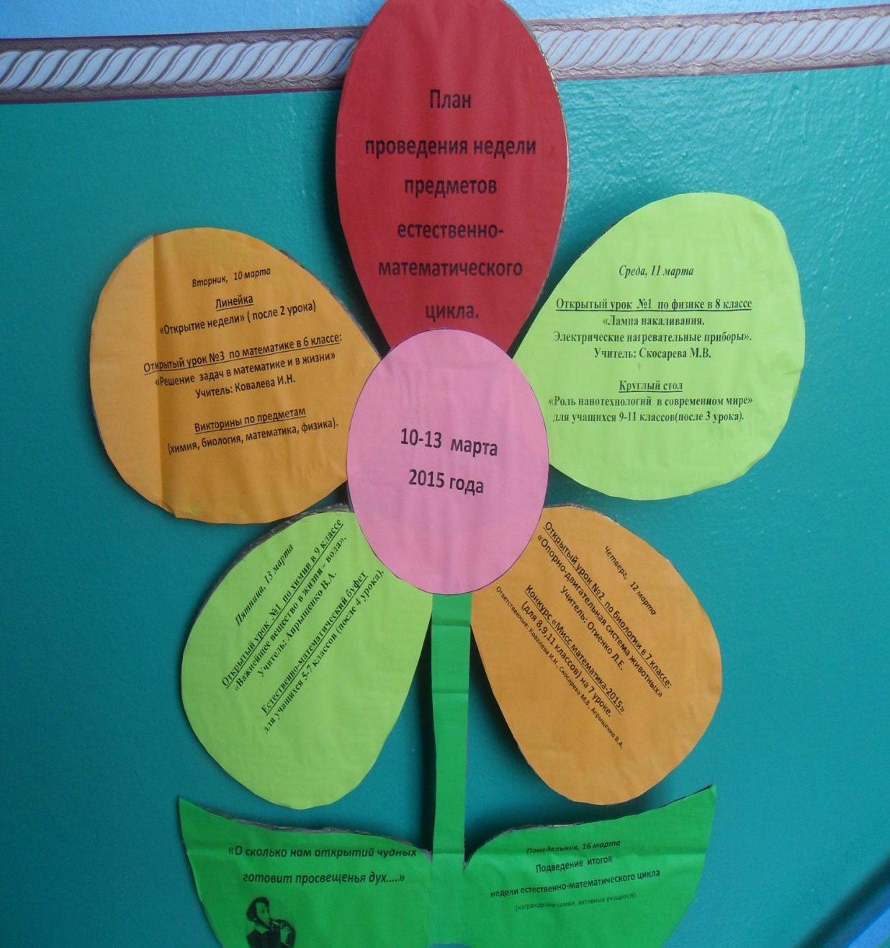
План проведения недели

Slide 4
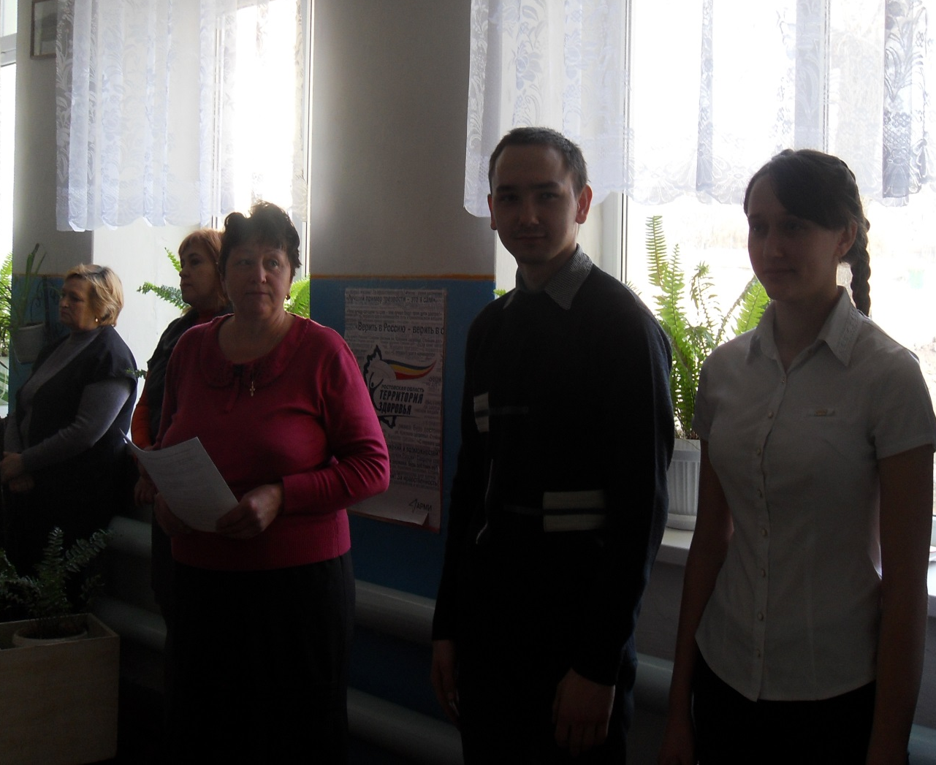
Открытие недели предметов
естественно-математического
цикла

Slide 5
В рамках предметной недели
проводятся открытые уроки
и внеклассные мероприятия

Slide 6
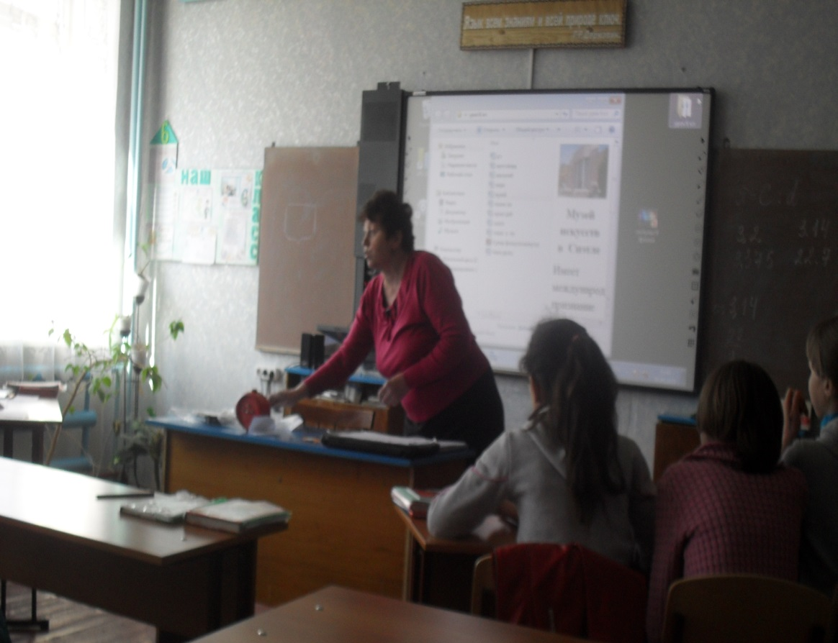
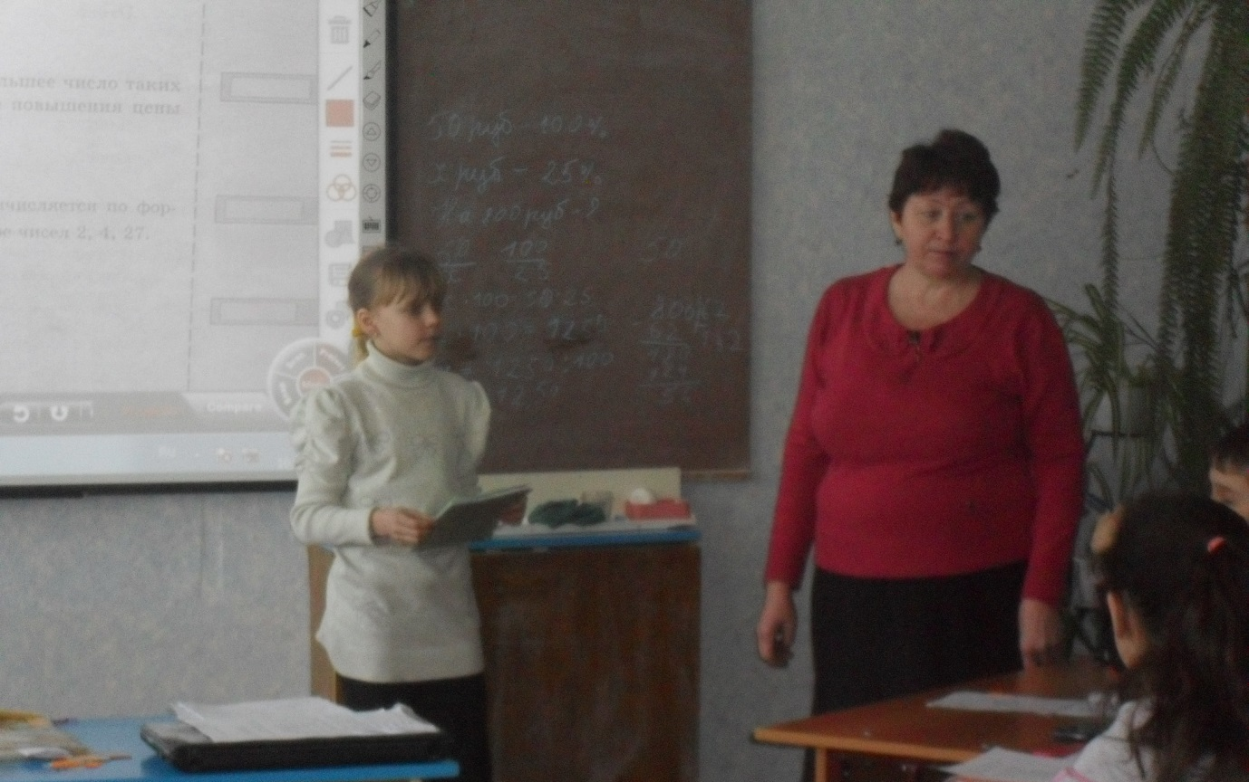
Урок математики 6 класс
по теме:
« Решение задач в математике и в жизни»
Учитель математики
Ковалева И.Н.

Slide 7
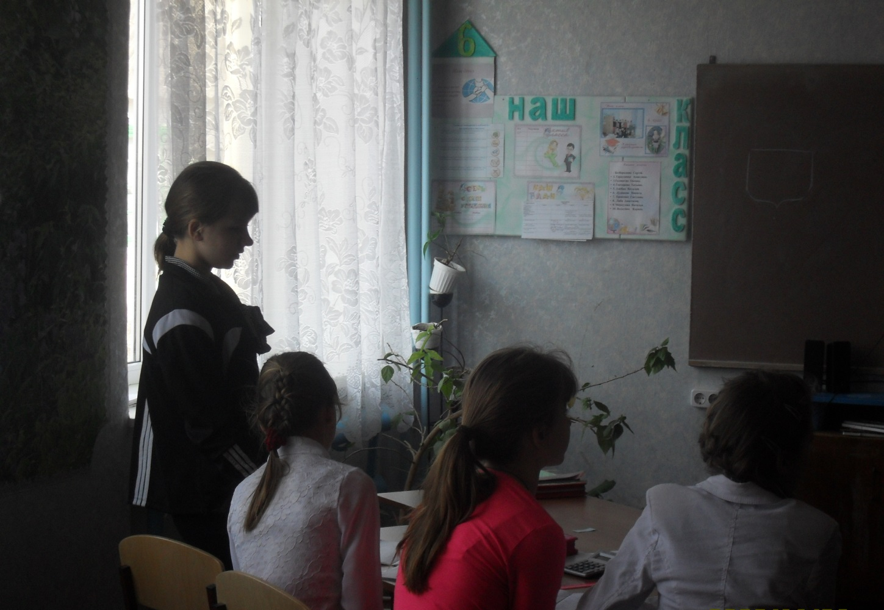

Slide 8
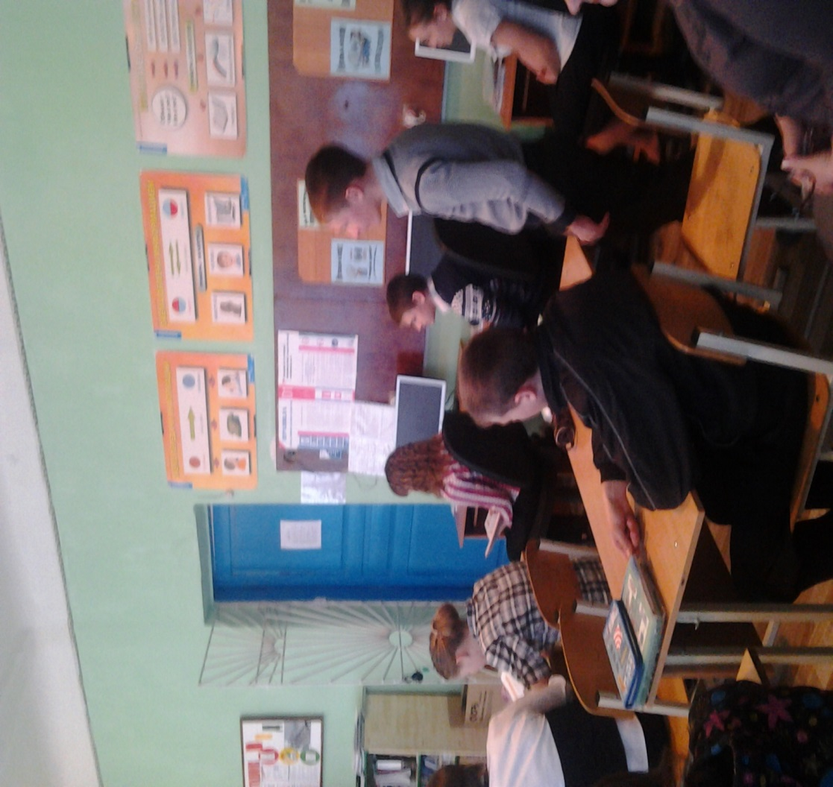
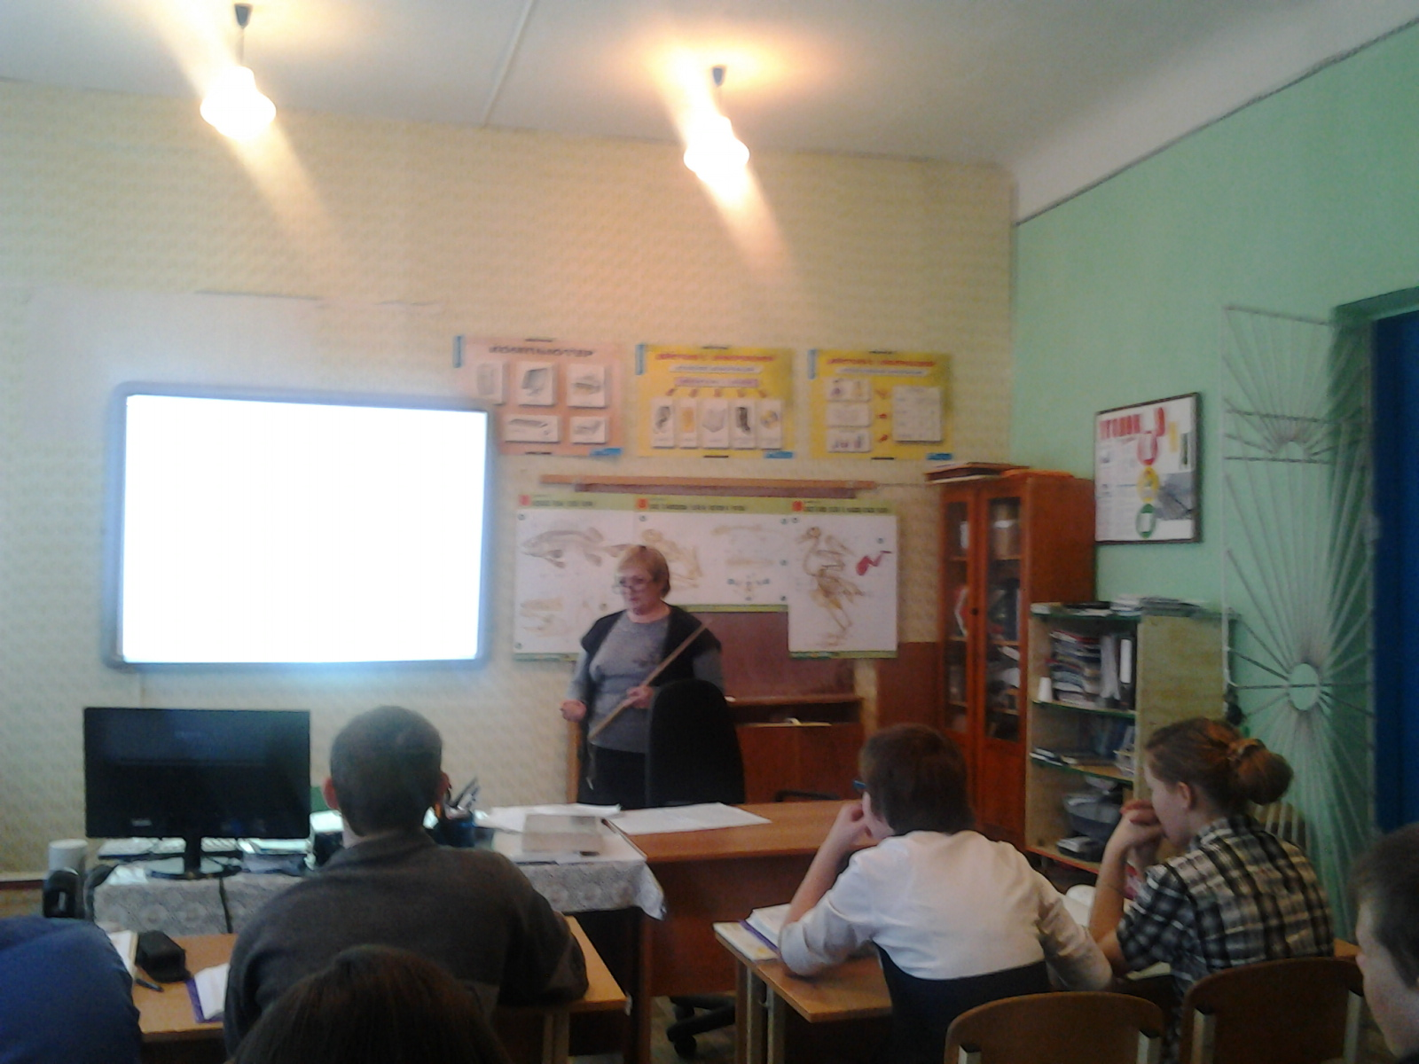
Урок биологии в 7 классе
по теме :
«Опорно-двигательная
система животных».
учитель биологии
Огиенко Л.Е.

Slide 9
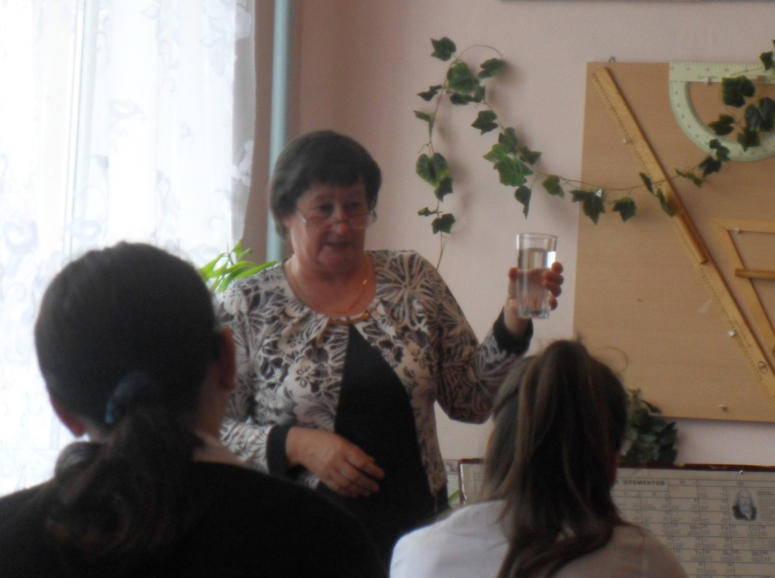
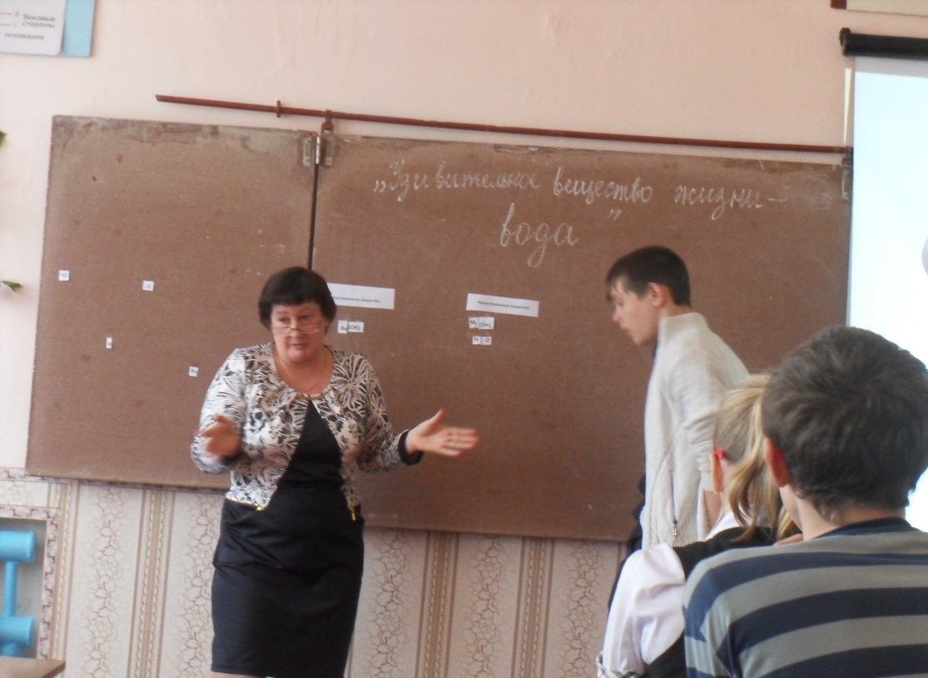
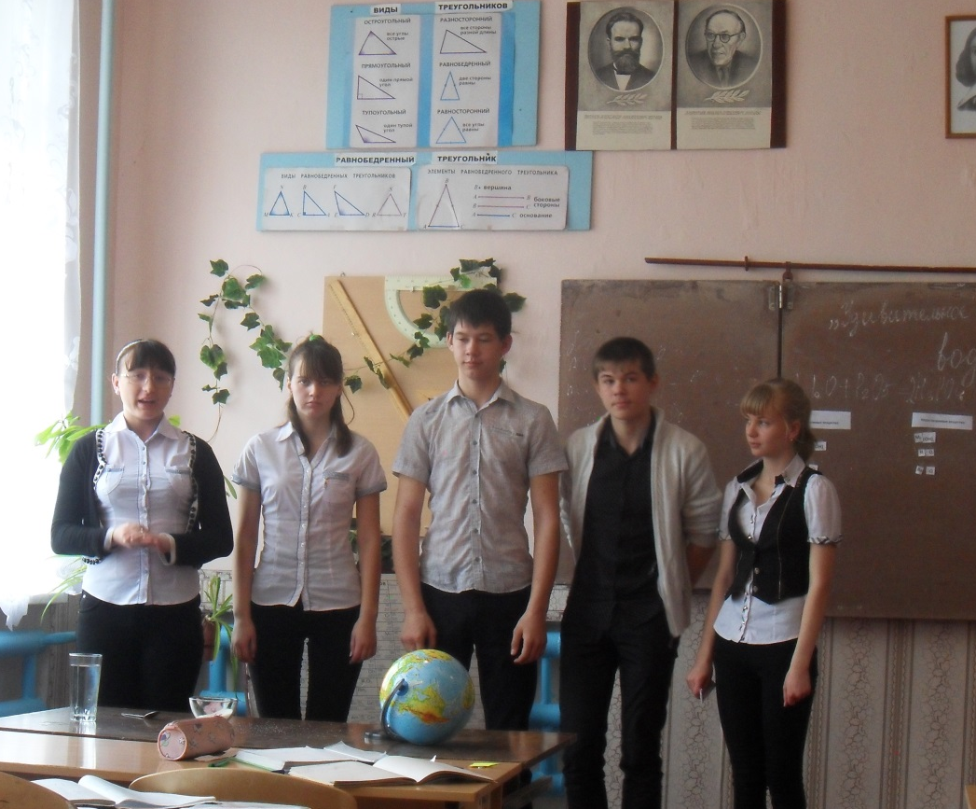
Урок химии в 9 классе
« Удивительное вещество жизни- вода»
учитель Апрыщенко В.А.

Slide 10
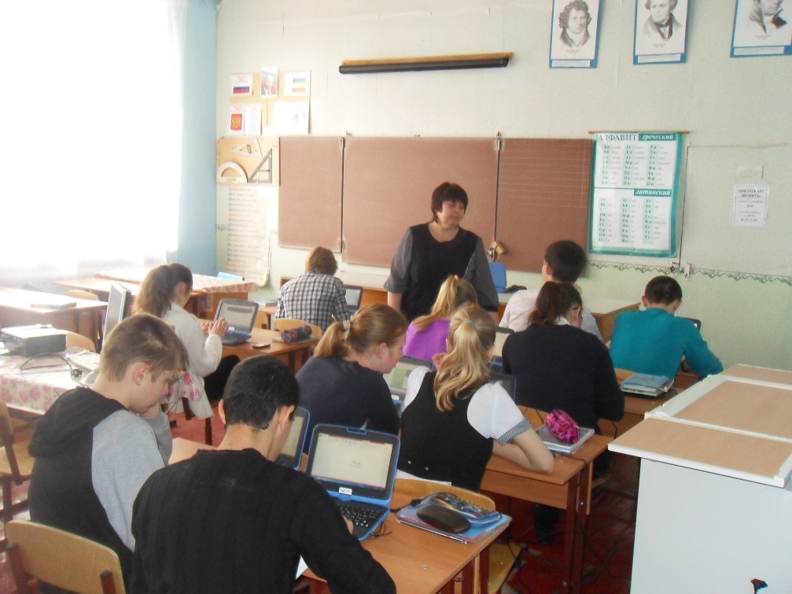
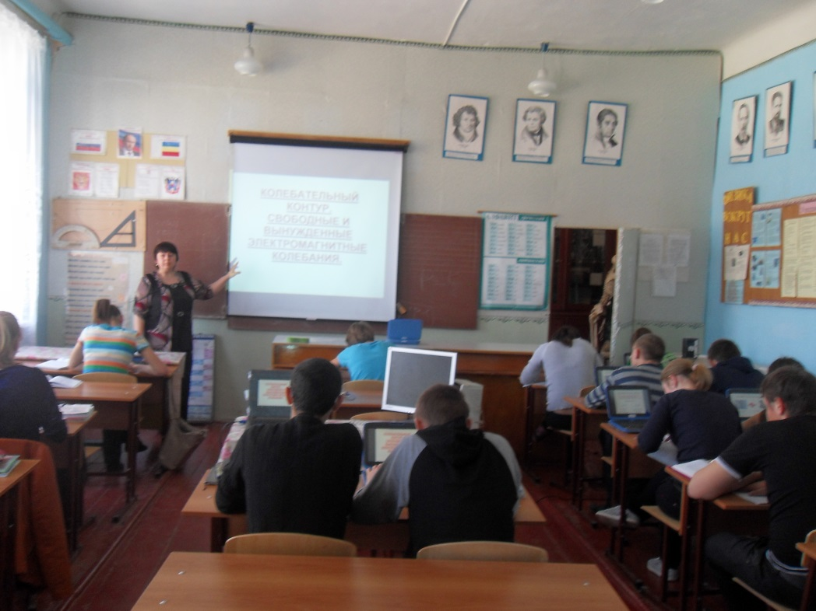
Урок физики
8 класс по теме:
«Лампа накаливания»
Учитель Скосарева М.В.

Slide 11
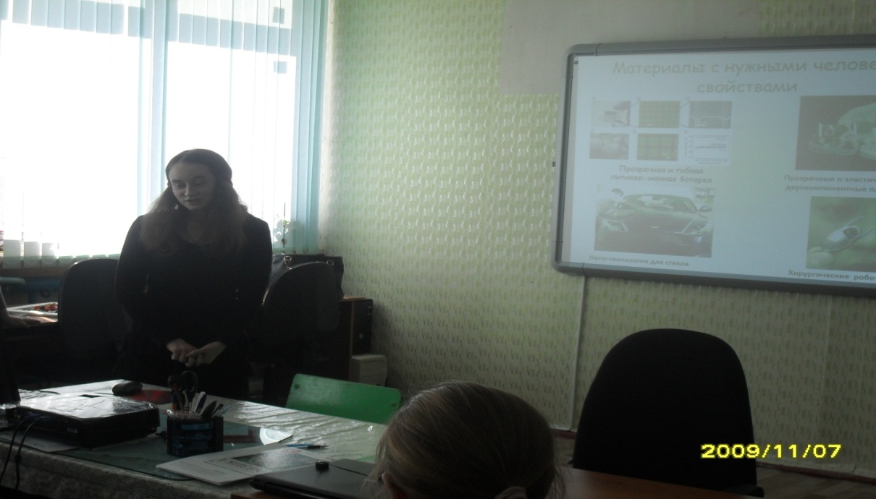
В рамках недели проводился «Круглый стол» для учащихся 9-11 класса по теме «Роль нанотехнологий в современном мире»

Slide 12
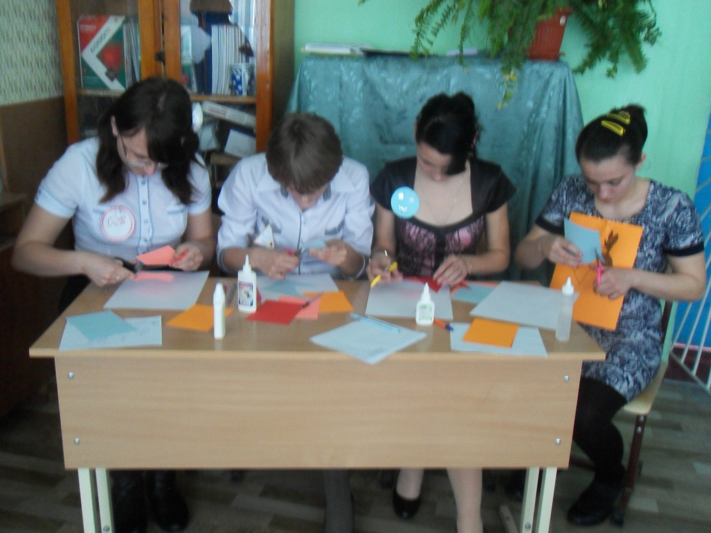
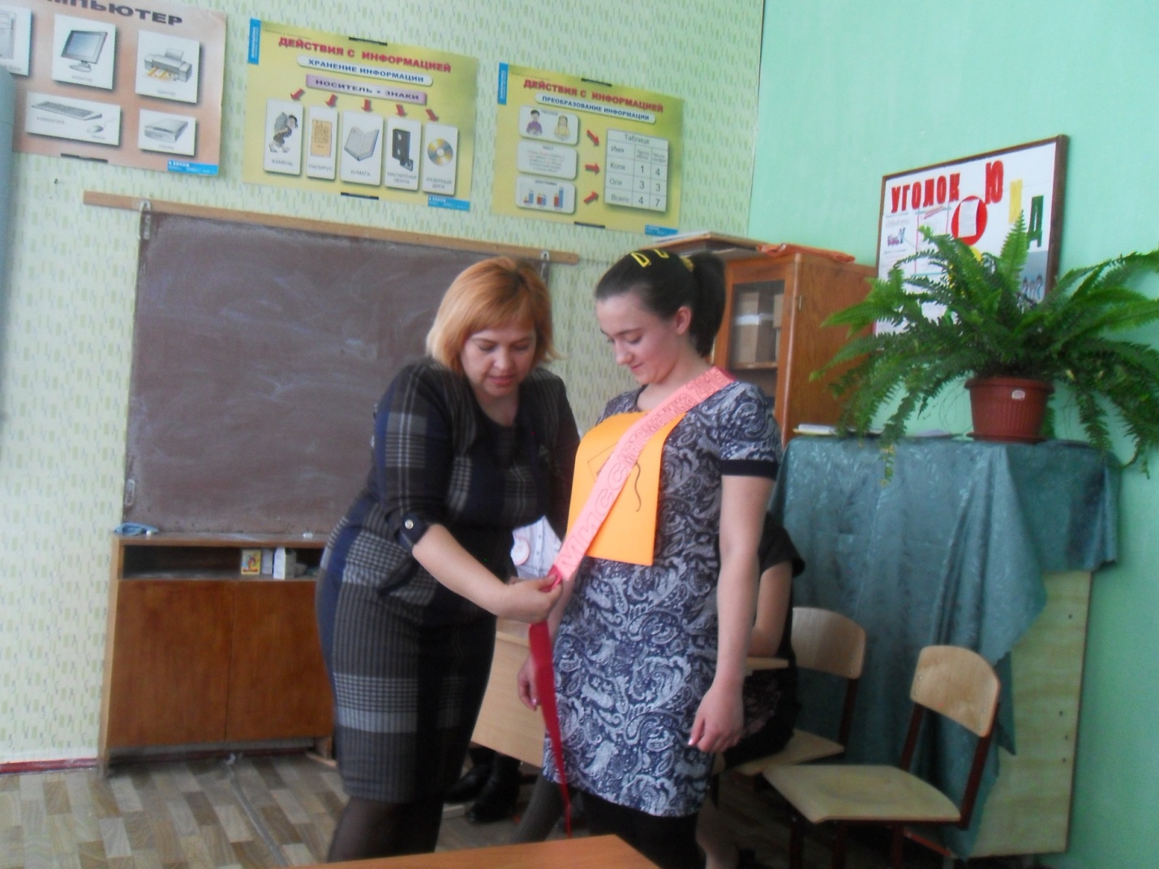
Конкурс для 8- 11 классов
«Мисс математика - 2015»

Slide 13
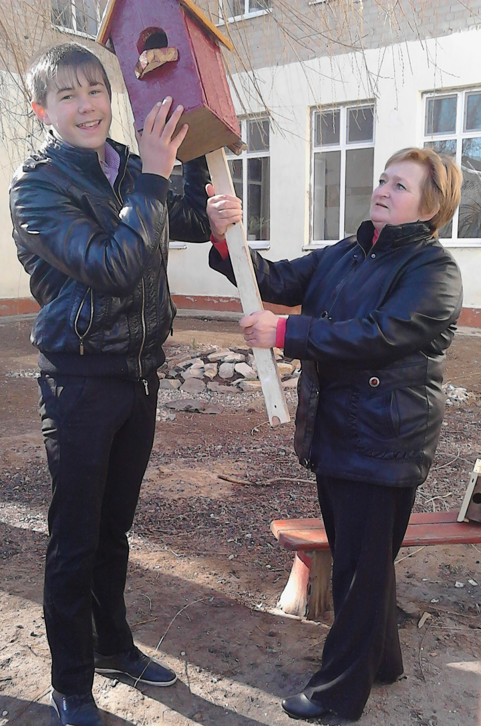
Акция «Домик для птиц»
учитель: Огиенко Л.Е.

Slide 14
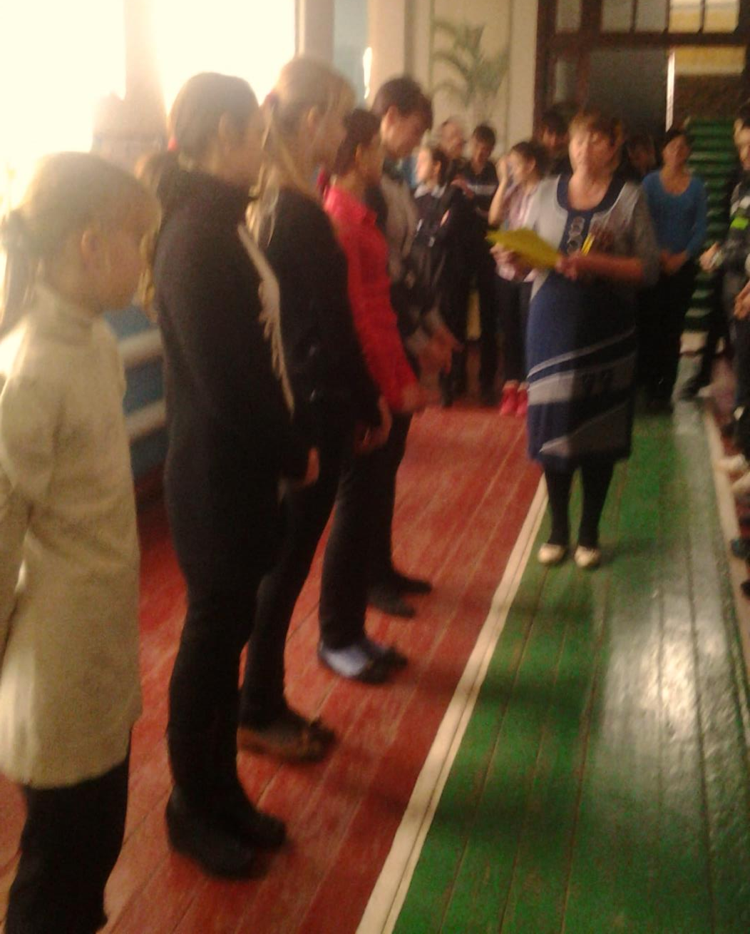
Подведение итогов недели
На итоговой линейке отмечены активные участники мероприятий недели среди учащихся 8-11 классов.

Slide 15
Спасибо за внимание!
Желаем вам творческих успехов и терпения ☺

